Slide 1
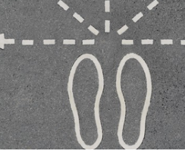
第四单元
15 我一生中的重要抉择
王选

Slide 2
学习目标
抓住关键句，理解主要内容，理解作者的思想境界。
体会这篇演讲稿风趣幽默的语言特色。
学习王选先生抉择的智慧，专注于科研、无私奉献的精神。

Slide 3
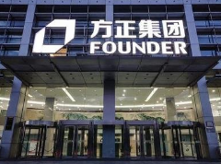
新课导入
同学们，你们知道北大方正么？北大方正集团由北京大学1986年投资创办。二十年来，坚持持续不断地技术创新，在中国IT产业发展进程中占据着重要的地位。2007年集团总收入达400亿。那么你们知道北大方正与王选有什么关系么？从今天的学习中你会找出答案。

Slide 4
作者简介
王选，中国科学院院士，中国工程院院士，第三世界科学院院士，是“汉字激光照排系统”的创始人。他所领导的科研集体研制出的“汉字激光照排系统”为我国新闻出版全过程的计算机化奠定了基础，他也被誉为“汉字印刷术的第二次发明”，又被誉为“当代的毕昇”“汉字激光照排之父”“中国现代汉字印刷革命的奠基人”“中国迎接知识经济挑战的先驱”。2002年，王选获国家最高科学技术奖。

Slide 5
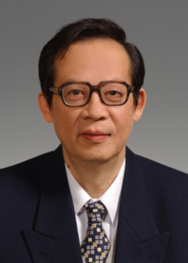
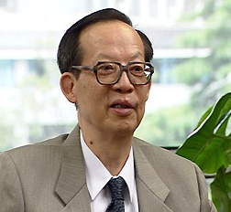

Slide 6
写作背景
本文是1998年10月王选在北京大学作演讲的演讲稿的部分内容。每个人的一生中都可能面临很多抉择，每一次重大的抉择都预示着一个人未来要走的路，面对抉择时，要有智慧和勇气。本文作者王选的每次抉择，都把他的人生推向一个新的台阶。

Slide 7
读清字音
抉择（ ） 奠基人（ ）
开辟（ ） 崭新（ ）
堕落（ ） 署名（ ）
剥削（ ） 头衔（ ）
逸事（ ） 狡辩（ ）
狗皮膏药（ ） 荧屏（ ）
jué
diàn
pì
zhǎn
duò
shǔ
bō xuē
xián
yì
jiǎo
gāo
yíng

Slide 8
解释词义
出类拔萃：指才干、实力、能力大大高出同类而拔尖。
多多益善：形容一样东西或人等越多越好。
阳奉阴违：表面上遵从，暗地里违抗。
招摇撞骗：假借名义，到处炫耀，进行诈骗。
风口浪尖：比喻社会斗争极为激烈、尖锐的地方。
强词夺理：本来没有理，硬说成有理。
平易近人：态度谦逊和蔼，使人容易接近。

Slide 9
文章梳理
本文可以分为几个部分？每个部分都包含哪些自然段？分别讲了什么内容？

Slide 10
第一部分（1）
概述自己的一生，是过时的科学家，是快落山的太阳。
大力扶植年轻人。
第二部分（2-7）
送大家一个公式，把自己溶在集体中，去体现自我价值。
第三部分（8）

Slide 11
研读课文
1.细读第1段，思考作者为什么讲述《荧屏连着我和你》这一电视节目。
由李素丽对自己的形容引出作者对自己的形容：“努力奋斗，曾经取得过成绩，现在高峰已过，跟不上新技术发展的一个过时的科学家。”表现了作者的谦虚。
2.作者用一天中不同时刻的太阳来比喻不同的人群，好在哪里？
比喻贴切形象，语言幽默，引出演讲的中心话题——我一生中的重要抉择；作者即景设喻，拉近了作者与听众的距离，又给青年人以极大的鼓舞。

Slide 12
研读课文
3.第2段作者列举英国卡文迪许实验室的多个事例有什么作用？
充分论证了花大力气扶植年轻人是历史规律，强调扶植年轻人的重要意义。
4.细读第2-7段，思考作者是从哪几个方面来谈论“第六个重要抉择”的？
花大力气扶植年轻人；如何看待权威；倡导老师不要剥夺学生的劳动成果，为学生创造成长的平台；分析名人和凡人的特点。

Slide 13
研读课文
5.作者在结尾为什么称自己的演讲为“狗皮膏药”式的？
作者认为自己已经脱离第一线，创造的高峰已过去，并非站在行业的最前沿。跟大家讲的，更多的是自己一生奋斗的体会，而不是科技含量最高的，对大家所起的作用不是很大。当然这是作者自谦而诙谐的说法，显得幽默风趣。
6.这篇演讲是围绕什么中心来展开的？为什么这样安排？
大力扶植年轻人。因为本文是作者1998年10月在北京大学的演讲，作者面对的是北大的学生们。演讲的目的是鼓励最富创造力的年轻人努力奋斗，早出成果。

Slide 14
研读课文
7.研读课文，说说作者做出第六个抉择的原因或条件、影响或结果以及意义分别是什么？
第六个抉择：大力扶植年轻人
原因或条件：是历史规律
影响或结果：倡导老师不要剥夺学生的劳动成果，为学生创造成长的平台。
意义：鼓励年轻人大胆创新，向未知的领域探索进取，为国家的现代化建设积极做贡献。

Slide 15
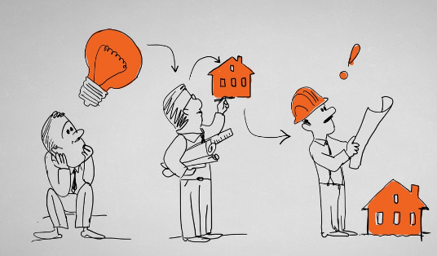
研读课文
8.你怎样理解文章末尾所提到的“I＋WE＝Full I”这个公式？
我们每个人需要把自己溶在“我们”这个大集体里面，最终完全体现自我价值。

Slide 16
语句品析
说说下面加线文字在句子中的含义。

Slide 17
语句品析
1、当然我们要创造条件，就是把他们推到需求刺激的风口浪尖上。
比喻重要的岗位或市场的前沿。形象生动，通俗易懂。

Slide 18
语句品析
2、微软的董事长比尔•盖茨曾经讲过：“让一个60岁的老者来领导微软公司，这是一件不可设想的事情。”
“不可设想”意思是事情的结果不能想象，指向很坏、很危险的方向发展。
这里指发展迅速的新技术，尤其是计算机技术需要不断创新，需要富有创造力的年轻人。

Slide 19
语句品析
3、我38岁搞激光照排，提出一种崭新的技术途径，假如人家说我是权威，也许还马马虎虎，因为在这个领域我懂得最多，而且我也在第一线。
“马马虎虎”意思是勉强，凑合。表现作者的谦虚，幽默。

Slide 20
论证方法
这篇演讲词其实也可以视为一篇议论文，为了论证自己的观点，作者使用了哪些论证方法？试举例说明。

Slide 21
论证方法
比喻论证
我知道自己是一个下午四五点钟的太阳；各位呢，上午八九点钟的太阳，这是本科生；硕士生呢，九十点钟的太阳；博士生呢，十点十一点钟的太阳。
以不同阶段时期的太阳来比喻不同学位和不同身份人的精气神特点，说明自己高峰已过，而在场的年轻人却处在最好的状态。生动形象，通俗易懂。

Slide 22
论证方法
文中还有哪些地方运用了比喻论证？试找出。
我已经脱离第一线，高峰过去了，不干什么事情，已经堕落到了靠卖狗皮膏药为生的时候。（实为“上电视演讲”）
明明是一个过去时态，大家误以为是一个现在时态，甚至于以为是能主导将来方向的一个将来时态。（用不同时态比喻不同年龄段所起的作用）
当然我们要创造条件，就是把他们推到需求刺激的风口浪尖上。（实为“重要的岗位或市场的前沿”）

Slide 23
论证方法
举例论证
第1自然段讲述《荧屏连着我和你》这一电视节目的例子。
由李素丽对自己的形容引出作者对自己的形容：“努力奋斗，曾经取得过成绩，现在高峰已过，跟不上新技术发展的一个过时的科学家。”表现了作者的谦虚。

Slide 24
论证方法
举例论证
第2段作者列举英国卡文迪许实验室的多个事例。
充分阐述了花大力气扶植年轻人是历史规律，强调扶植年轻人的重要意义。

Slide 25
论证方法
举例论证
第5自然段的5个例子。
告诉大家年轻人是可以挑大梁的，做出成绩的，从而阐述扶植年轻人的必要性。

Slide 26
论证方法
对比论证
第3段将自己年轻时做出成绩却遭人忽视与年老时精力下降却受人重视进行对比，告诉人们要正确看待权威。
第7段将舆论对名人的拔高与对凡人的贬低进行对比，说明名人和凡人在很多方面其实差不多，只是舆论的不同对待造成了身份的差别，从而提醒自己成名了要有良好的心态。

Slide 27
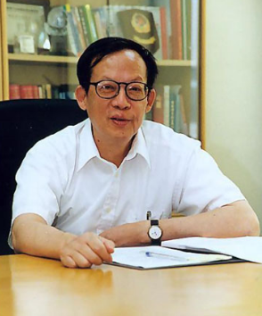
合作探究
1.从王选的这篇演讲稿中，你能看出王选是一个什么样的人吗？
课文节选主要介绍了王选的第六个重要抉择，即是——扶植年轻人，并且介绍了自己做出这一重要抉择的原因、目的、态度、方式方法及建议，表现了他甘做人梯、扶植新秀、心胸开阔、敢说真话、真诚善良的精神品质。

Slide 28
文章主旨
本文讲述了王选一生八次抉择中的第六次抉择，具体写了他花大的力量来扶植年轻人，让年轻人逐步取代他的作用，表现了王选尊重科技发展规律、不迷信权威、不计较个人名利、认真负责的精神。

Slide 29
文本特色
条理清楚，层次分明
课文通过“引出话题——论述话题——结束话题”的结构形式来构建全篇。先通过作者当前的人生、思想状态引出重要抉择的话题，然后讲述了作者第六次抉择，详细写出扶植年轻人的必要，提醒大家不要迷信权威，并积极践行自己的抉择，最后以一个公式结束话题，表达了作者美好的期待。

Slide 30
课后作业
本文作者王选在演讲中用幽默的语言道出了“名人”和“凡人”不同这种真实的社会现象，令人回味无穷。其实，现实生活中这种现象时时刻刻都在出现。比如：
中外的文学家都以获得诺贝尔文学奖为荣，莫言获得了诺贝尔文学奖后，全国各地掀起了“莫言热”。这使莫言平静的家乡高密也不再“平静”了，当地拟投6.7亿弘扬红高粱文化，包括莫言旧居周围的莫言文化体验区。2007年一位工程师随意注册的白酒商标——“莫言醉”也可能以税后1000万元的价格成交，身价较当年的注册费1000元跃升万倍。莫言的各类书籍被抢购一空，书商一日销量为上月的两倍，书城一天能卖4000册，于是市面上各类出版社乃至盗版商的加印图书纷纷出笼。
请你探究这则材料，谈谈你的看法。要求：观点明确，语句通畅，不少于100字。

Slide 31
课后作业——示例
做事不能一哄而上，文化乱象该停止了。莫言获得诺贝尔文学奖本是一件好事，文学界应该借此契机，推动我国文学事业的大发展。但现在一切都和莫言挂上了钩，大家都争相和莫言连上关系，家乡投巨资搞红高粱文化，这种投资是否明智？竟然还让一位注册者得了“大奖”！盗版书也乘虚而入，大发“莫言财”！这些都该停止了，我们应该看重莫言文学的价值本身，引导国民多看书，提升国民素养，而不是搞投机，只想着经济和发财。

Slide 33
https://www.21cnjy.com/help/help_extract.php

